Slide 1
golden czech hands, s.r.o

Slide 2
Obsah
Kdo jsme
Co vlastně děláme
Trocha historie
Personál a vedení

Slide 3
Stručný popis společnosti golden czech hands, s.r.o.
Jsme menší společnost sídlící v Kasejovicích na okraji Plzeňského kraje, založená roku 2014.
Nabízíme ručně paličkované ozdobné předměty, z nichž je každý kus originál.
Naše firma patří do velmi malé skupiny zabývající se tímto řemeslem.
Kvalita je postavena na lidském přístupu a seriózním jednaní

Slide 4
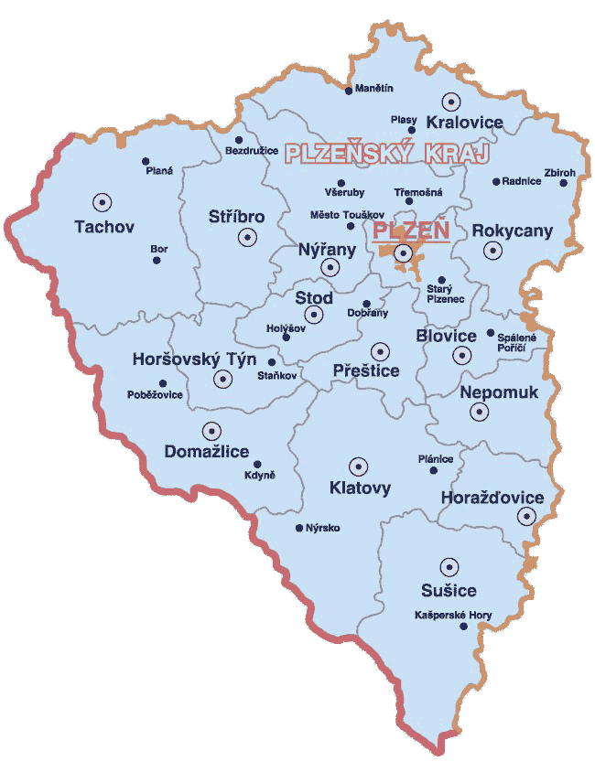
zde nás naleznete

Slide 5
Historie krajkářství
Serena byla nešťastně zamilovaná, a proto se nad ní smiloval strom, který jí na zástěru vytvořil zlatou krajku. Dívka poté začala tyto krajky vyrábět, čímž si vydělala spoustu peněz. Vzala si svého milého a žili šťastně až do smrti.
I krajkářství má svou pohádku - O přadleně Sereně
Původ není přesně určený, ale prvenství v tomto odvětví se přisuzuje renesanční Itálii.
V prvopočátcích si krajky kupovali jen lidé z vyšších vrstev, a proto se prodávaly jen ve velkých městech jako byly Benátky, Milán, Neapol a Janov
Na oděvu se krajky objevily až v druhé polovině 16. století

Slide 6
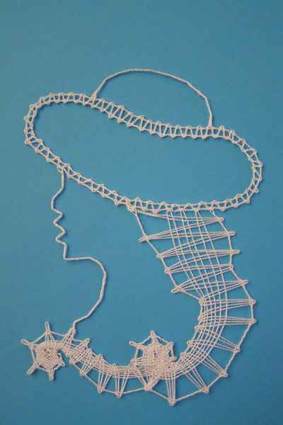
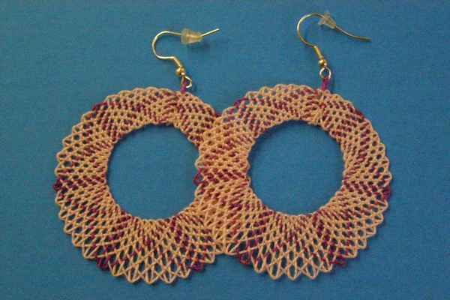
výrobky
Upřednostňujeme kvalitu před kvantitou.
Nabízíme velkou škálu barev a vzorů.
I přes poměrně krátkou působnost, máme skvěle sehraný tým zručných pracovníků.
Držíme se původních technologií, navzdory dnešní uspěchané době.

Slide 7
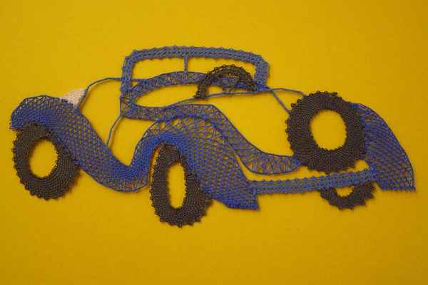
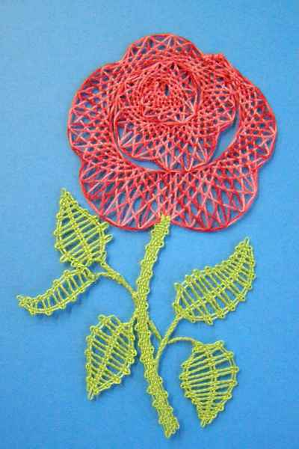
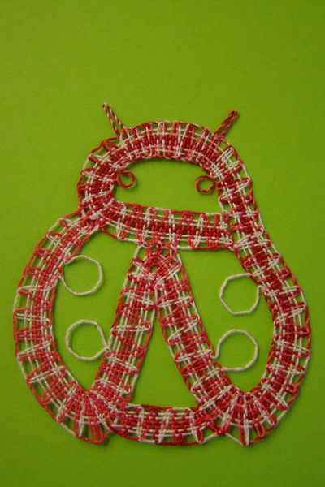

Slide 8

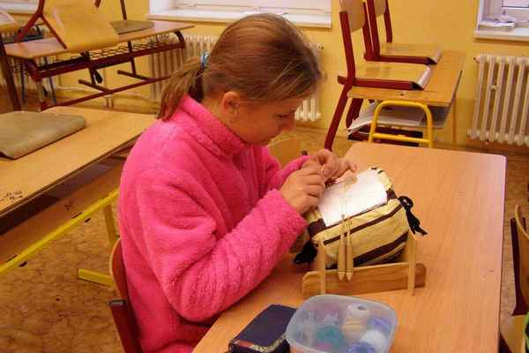
Personál:
Monika Juráčková - účetní, krajkářka
Ludmila Karlíková – personalistka, krajkářka

Slide 9
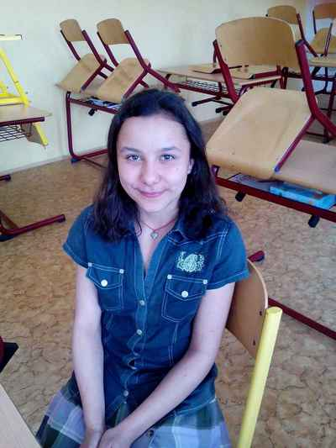
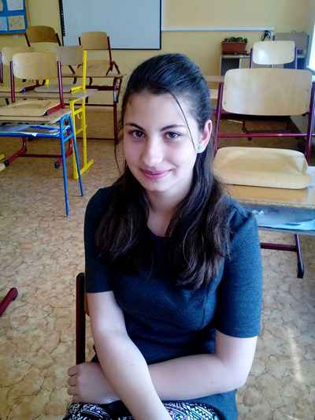
Lucie Poláková – jednatelka, odd. marketingu
Markéta Merhoutová –
- vedoucí výroby, krajkářka

Slide 10
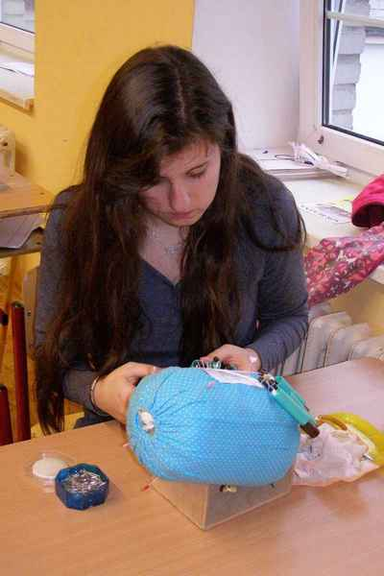
Eliška Polanská ředitelka,
jednatelka

Slide 11
majitelé
Eliška Polanská
Lucie Poláková
Klady
Pouze dvě majitelky
Všechny problémy řešíme spolu
Jde nám o dobro celého podniku, nikoli jen o naše vlastní.

Slide 12

Přejeme krásný den

